Slide 1






Slide 2

1.Năng lực: Nhận thức khoa học:
- Kể được tên các hoạt động chính trong lớp học; nêu được cảm nhận của bản thân khi tham gia các hoạt động đó .
2. Phẩm chất
- Làm được những việc phù hợp để giữ lớp học sạch , đẹp .
- Thực hiện được việc giữ gìn và sử dụng cẩn thận , đúng cách đồ dùng học tập trong lớp

Slide 3


Slide 4

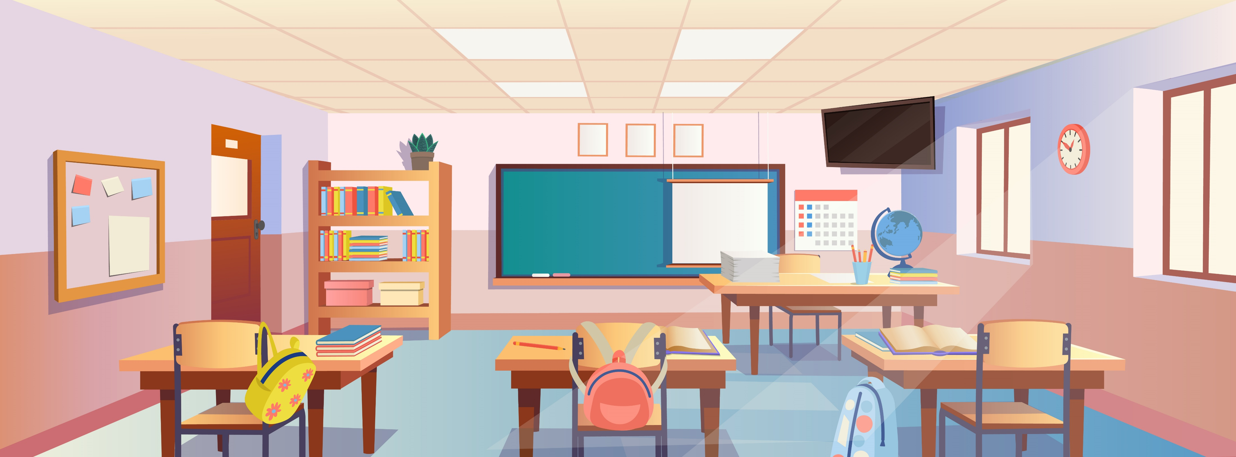
Bạn học lớp nào? Kể tên một số người bạn trong lớp.

Slide 5

Trong lớp bạn có những đồ dùng nào?

Slide 6


Slide 7

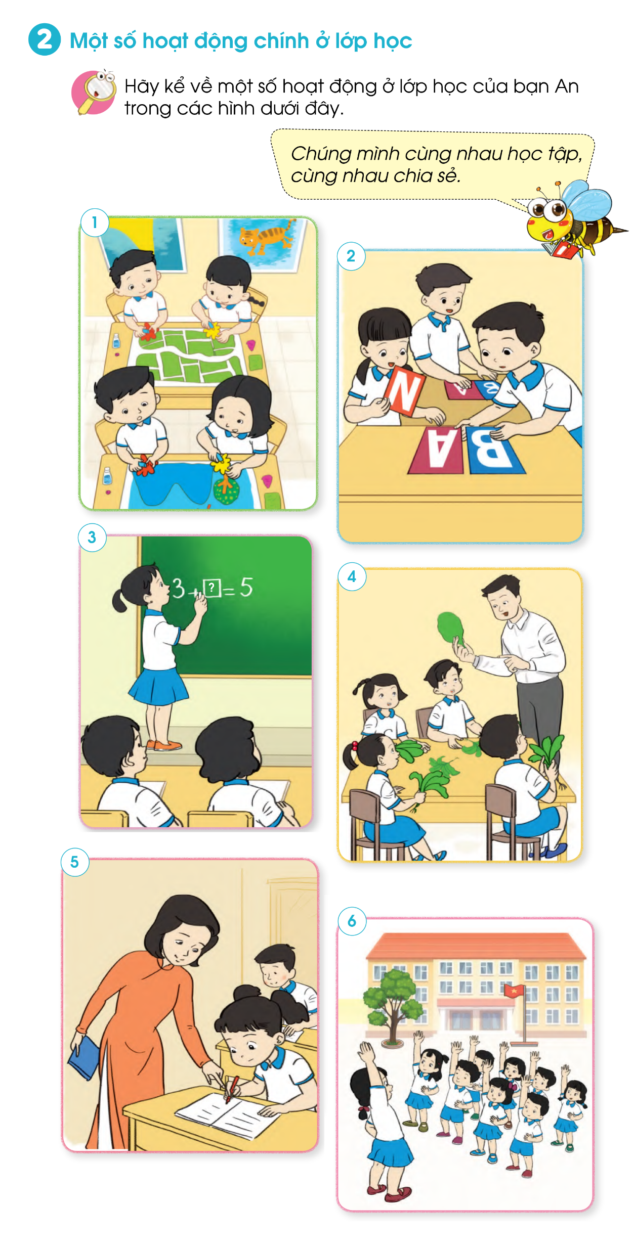
Một số hoạt động chính ở lớp học

Slide 8
Một số hoạt động chính ở lớp học

Slide 9
Một số hoạt động chính ở lớp học
Quan sát các hình ở trang 30 trong SGK , kể tên một số hoạt động ở lớp bạn An . Các bạn trong hình đã sử dụng những đồ dùng học tập nào ?

Slide 10

Cùng quan sát tranh và thảo luận nhóm

Slide 11

Các bạn đang học xé dán. Các bạn dùng giấy màu, keo dán,…

Slide 12

Các bạn đang thảo luận nhóm để ghép từ. Các bạn dùng những thẻ chữ cái

Slide 13
Các bạn đang học toán. Các bạn dung phấn trắng và bảng.

Slide 14
Các bạn đang thảo luận nhóm tìm hiểu về cây. Các bạn sử dụng lá cây.

Slide 15
Các bạn đang viết bài, các bạn dung bút chì, vở ô li.

Slide 16
Các bạn đang tập thể dục ở sân trường.

Slide 17


Slide 18
Trong giờ học , em đã tham gia những hoạt động nào? Em cảm thấy thế nào khi tham gia những hoạt động đó?

Slide 19

Hãy cùng chia sẻ với bạn cùng bàn nhé

Slide 20



Slide 21

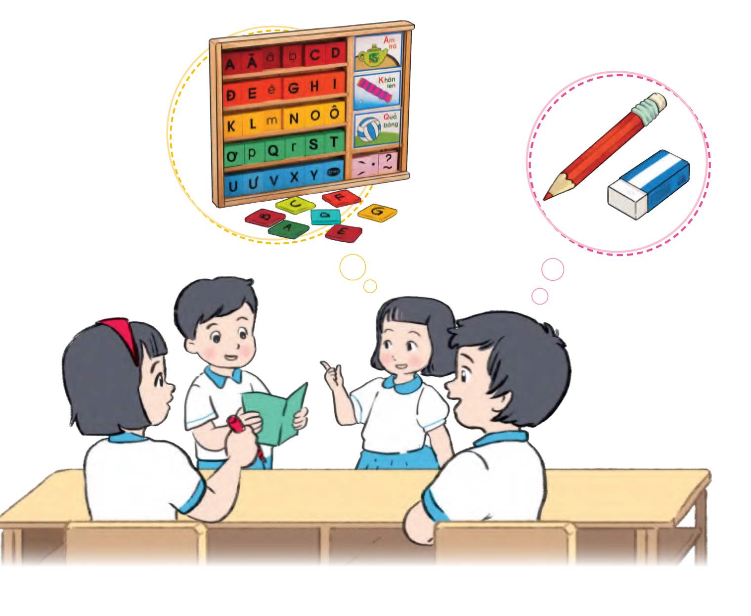
Hãy cùng kể về những đồ dùng trong lớp học

Slide 22

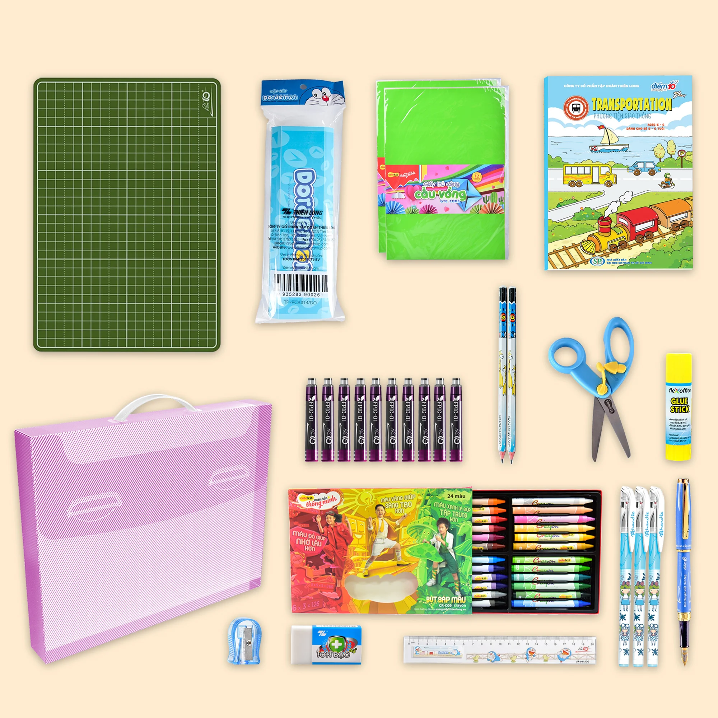
Đồ dùng học tập

Slide 23
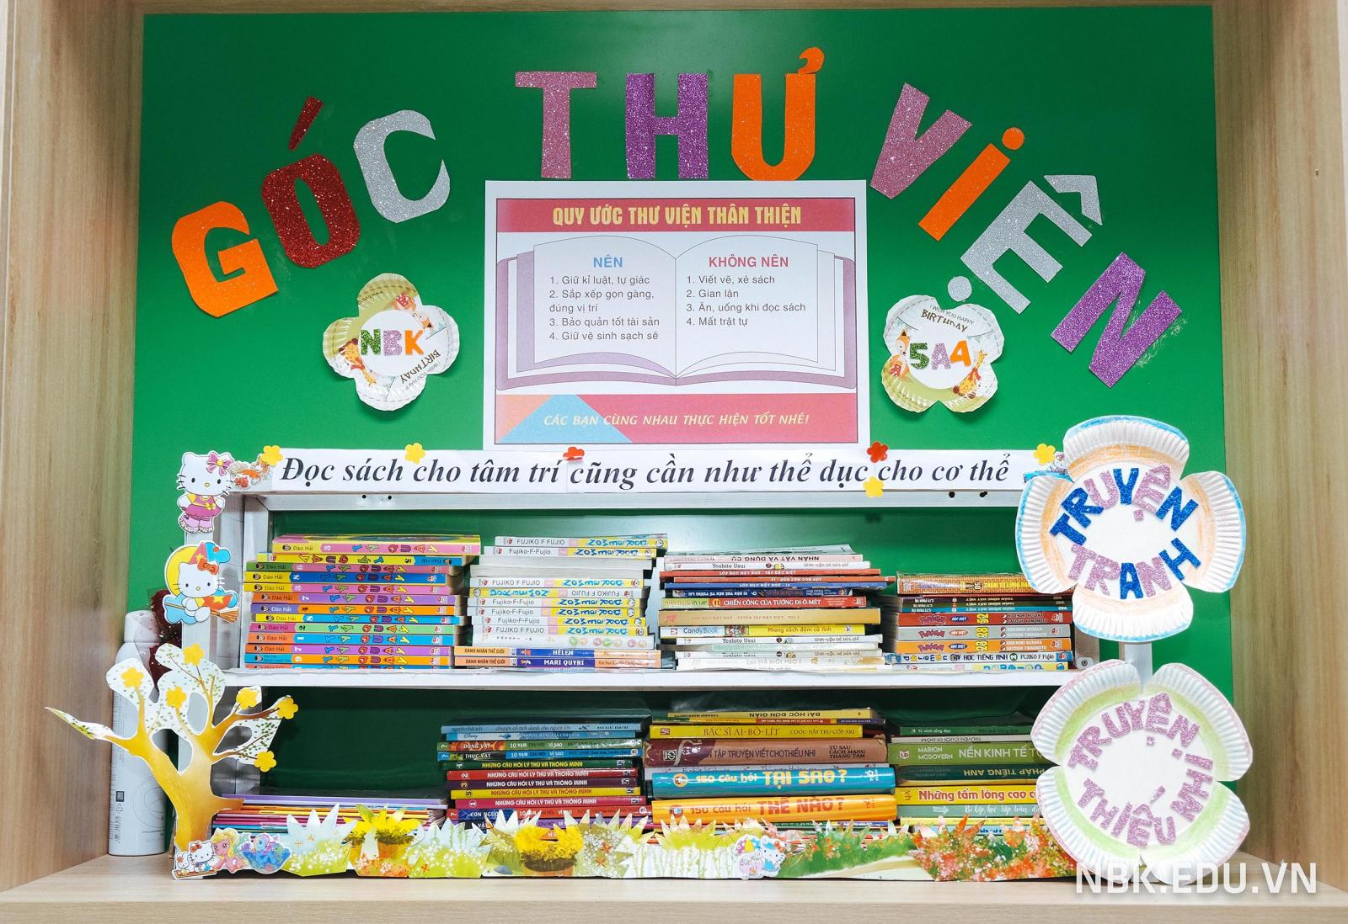
Sách, truyện ở góc thư viện

Slide 24
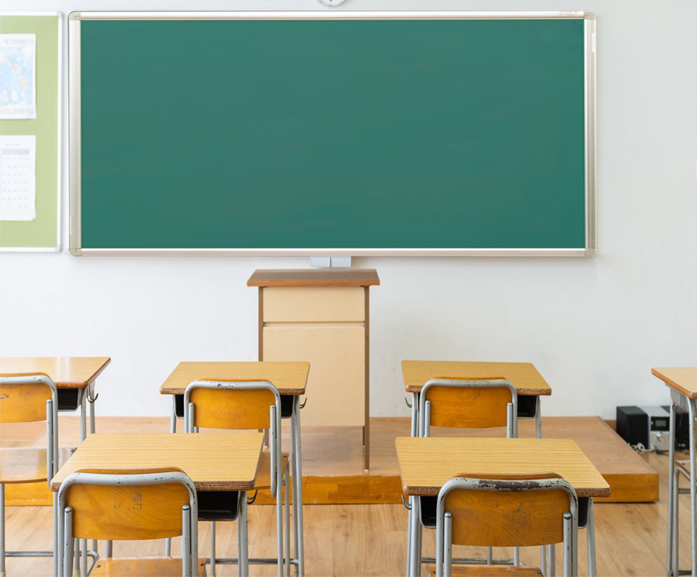
Bảng, bàn ghế

Slide 25


Slide 26


Chia lớp thành 2 nhóm, mỗi lượt cử 2 bạn tham gia chơi, một bạn nói tên đồ dùng có trong lớp, một bạn nói về công dụng của đồ dùng đó.
Bảng
Bảng dùng để viết bài

Slide 27

Chia sẻ bài học với người thân và
chuẩn bị bài mới.

Slide 28


